Slide 1
Bloedvaten in hoofd/hals gebied

Slide 2
welkom
Vorige les?
Vandaag stukje herhaling, maar verdieping op hoofd- & halsgebied.

Slide 3
Schrijf op voor jezelf!!
Wat is het verschil tussen de kleine bloedsomloop en de grote bloedsomloop?
Wat is trombose?
https://www.youtube.com/watch?v=1q9kW5Gbgfk

Slide 4
planning
Herhaling bloedvaten.
Het hart.
Arteriële aanvoer van het hoofd.
Veneuze afvoer van het hoofd.
Leerdoel:
Ik kan benoemen met welke bloedvaten het hoofd- en halsgebied bereikt worden.
Ik kan uitleggen op welke manier het ademhalingsstelsel verbonden is met de grote en kleine bloedsomloop.

Slide 5
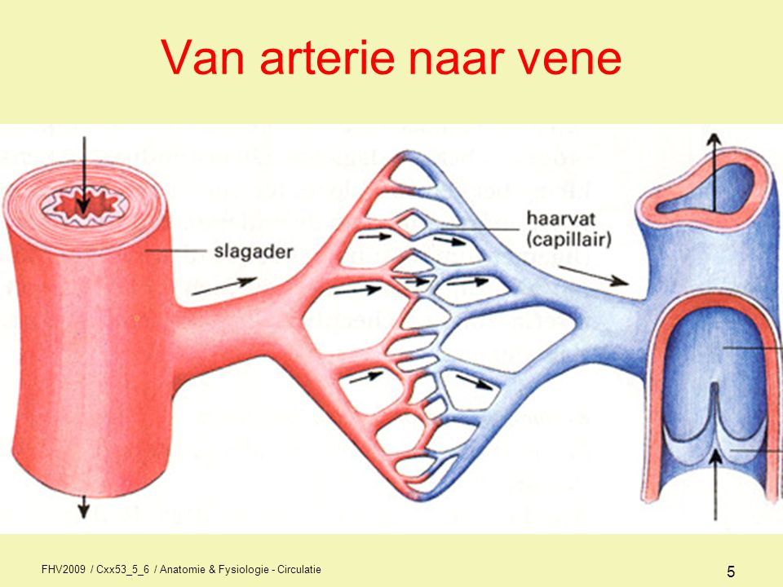
Herhaling
Arteriën
Slagaders, van hart naar weefsels.
Hoge bloeddruk, elastische wand.
Capillaire stelsel
Haarvaten, zeer dicht netwerk van zeer kleine bloedvaten binnen weefsels.
Dunne wand, uitwisseling stoffen.
Venen
Aders, van weefsels terug naar het hart.
Lage bloeddruk, kleppen.

Slide 6
Het hart
https://www.youtube.com/watch?v=fXQTeS8f9wY&t=73s

Slide 7
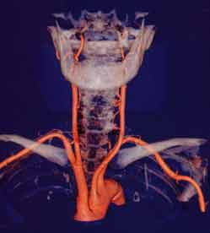
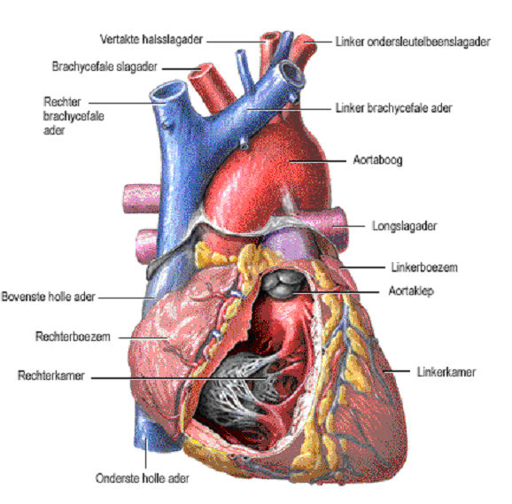
Arteriële aanvoer van het hoofd
Aorta.
Aortaboog
Linker en rechter halsslagader
Arteria carotis

Slide 8
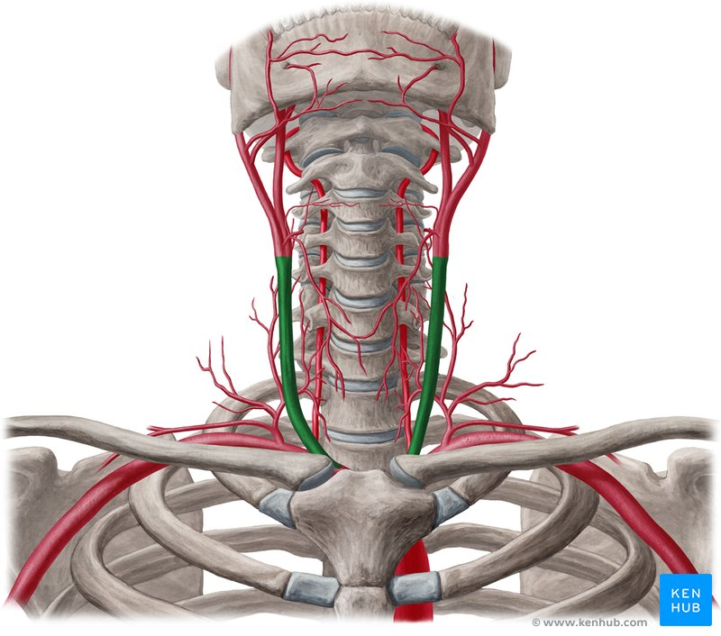
Arteria carotis interna & externa
a. carotis interna
Intern, binnen de schedel.
hersenen.
a. carotis externa
Extern, alle weefsels buiten de schedel.
Gezicht, zijkant hoofd, achterhoofd.

Slide 9
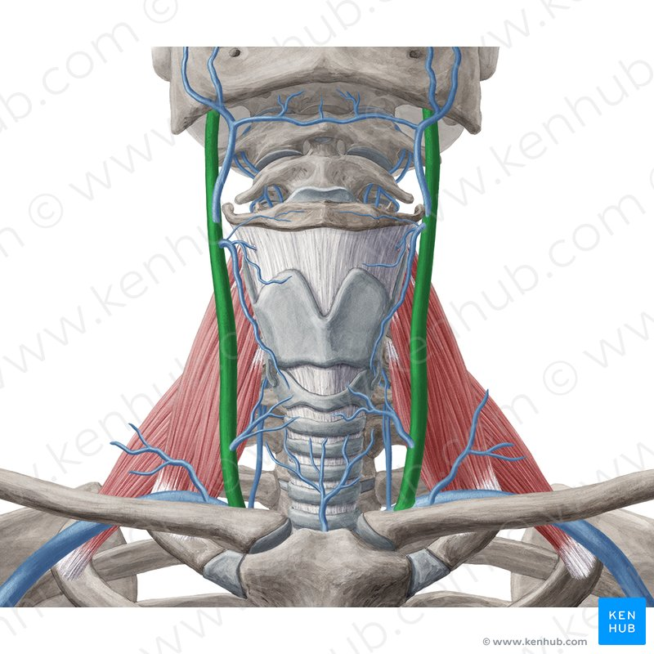
Veneuze afvoer van het hoofd
vena jugularis
v. jugularis interna
v. jugularis externa
Bij strottenhoofd verenigd
vena jugularis.
Bovenste holle ader.

Slide 10
Maak de vragen
Schrijf in minimaal 10 stappen op welke weefsels en organen er aan bod komen (gebruik kennis van afgelopen lessen/aantekeningen/powerpoints/internet)
Ingeademde lucht komt binnen, zuurstof gaat naar de hersenen en koolstofdioxide wordt afgegeven.
Klaar?
Verdiepingsopdrachten hoofdstuk 4 bladzijde 33

